Slide 1


Slide 2
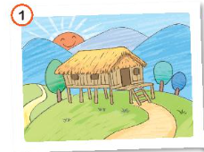


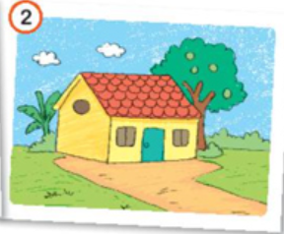
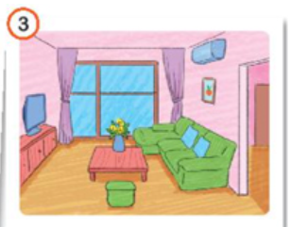
Quan sát tranh, nêu đặc điểm của sự vật trong mỗi tranh.
Ngôi nhà trong tranh thuộc loại nhà gì?
Ngôi nhà đó có những đặc điểm gì nổi bật? (hình dạng, màu sắc, cảnh vật xung quanh…)
Cảnh vật xung quanh như thế nào?
Em có cảm nghĩ gì khi quan sát ngôi nhà đó?

Slide 3
Ngôi nhà trong tranh là nhà sàn
Ngôi nhà được xây bằng gỗ, tre, nứa,…
Xung quanh là đồi núi trập trùng.
Đây là ngôi nhà của những người sống ở vùng núi.

Slide 4
Ngôi nhà trong bức tranh là ngôi nhà cấp bốn ở vùng nông thôn.
Ngôi nhà được sơn tường màu vàng, mái ngói đỏ tươi.
Xung quanh ngôi nhà là cây cối, vườn tược.
Bức tranh về ngôi nhà này đem lại cho em cảm giác bình dị, yên bình.

Slide 5
Ngôi nhà trong tranh là ngôi nhà ở thành phố
Ngôi nhà có những thiết bị hiện đại như ti vi màn hình phẳng, điều hòa,…
Tường của ngôi nhà được sơn màu hồng.
Ngôi nhà này mang lại cho em cảm giác tiện nghi.

Slide 6

Viết đoạn văn tả ngôi nhà của em
a. Giới thiệu về ngôi nhà
- Nhà em ở đâu?
- Gia đình em ở đó từ khi nào?
b. Tả bao quát về ngôi nhà
- Hình dạng
- Cảnh vật xung quanh
c. Đặc điểm nổi bật của ngôi nhà
- Bên ngoài (mái, tường, vách, cửa sổ, cửa ra vào,…)
- Bên trong (phòng bếp, phòng khách, đồ đạc,…)
d. Nêu tình cảm của em với ngôi nhà

Slide 7


Nhà em ở đâu?
Giới thiệu về ngôi nhà
Hình dạng
Gia đình em ở đó từ khi nào?
Tả bao quát về ngôi nhà
Cảnh vật xung quanh
Tả ngôi nhà của em
Bên ngoài (mái, tường, vách, cửa sổ….
Tình cảm của em với ngôi nhà
Đặc điểm nổi bật của ngôi nhà
Bên trong (phòng bếp, phòng khách…)

Slide 8
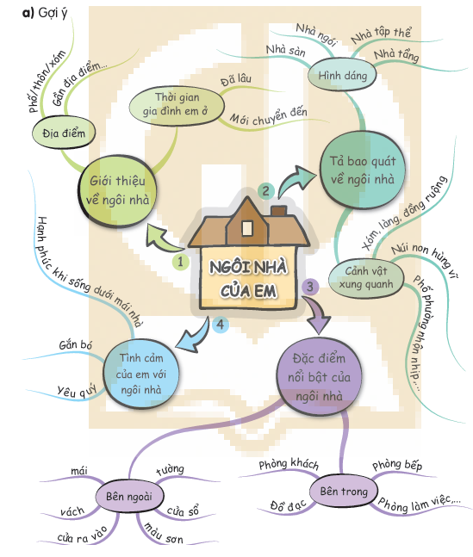

Slide 9


Slide 10



Viết vào
vở bài tập
Ngôi nhà của gia đình em vừa được xây một năm trước. Nó gồm có ba tầng và rất rộng rãi. Phía trước nhà có một khoảng sân. Bên ngoài, nhà được sơn màu xanh dương. Bên trong, các phòng được sơn màu vàng nhạt. Tầng thứ nhất gồm có phòng khách, phòng bếp và phòng ngủ của bố mẹ em. Tầng thứ hai gồm có phòng thờ, phòng đọc sách, phòng ngủ của em và chị gái. Các đồ dùng trong nhà đều còn rất mới. Trên cùng là tầng thượng có rất nhiều cây cảnh của bố. Những lúc rảnh rỗi, cả gia đình em lại lên sân thượng ngồi hóng mát, trò chuyện. Em rất thích ngôi nhà mới của mình.
“
Notes:
Thiết kế: Hương Thảo – tranthao121004@gmail.com

